Slide 1
6 一封信
R·二年级上册

Slide 2
新课导入
欣赏视频：一封信

Slide 3
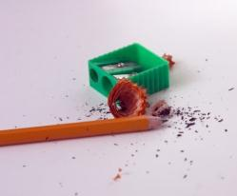
字词积累
我会认
fēnɡ
xiāo
封
削

Slide 4
ɡuō
cháo
锅
朝

Slide 5
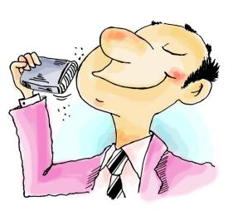
ɡuā
hú
刮
胡

Slide 6
dēnɡ
xiū
灯
修

Slide 7
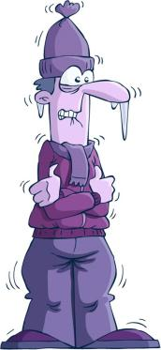
lěnɡ
jiān
冷
肩

Slide 8
tuán
chónɡ
团
重

Slide 9
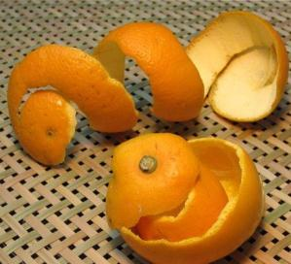
wán
qī
完
期

Slide 10
jié
结

Slide 11
shù
xiān
束
鲜

Slide 12
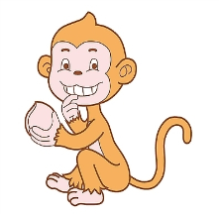
小猴子摘桃子
冷
刮
锅
朝
封
削
肩
团
重
胡
修
鲜
灯
束
结
完
期

Slide 13
读一读
台灯 冷清 肩膀
重新 鲜花 电影
星期天 圆珠笔

Slide 14
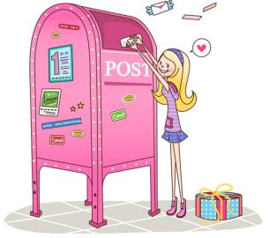
听课文朗读，读准字音，说一说，课文讲了一件什么事情？

Slide 15
课文讲了小女孩露西想给出国的爸爸写信，觉得第一封信写得不好，在妈妈的帮助下重新写了一封信的故事。

Slide 16
读课文，说一说，露西为什么想给爸爸写信？
爸爸出国了，要过半年才能回来。今天，露西想给爸爸写一封信。
对爸爸的想念。

Slide 17
妈妈还在厂里，露西早早回到家。她打开空调，又洗了一些土豆，削好后放在锅里。
思考：从这可以看出露西是一个怎样的孩子？

Slide 18
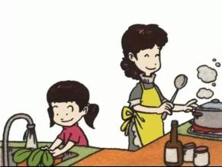
露西在妈妈回家之前帮助妈妈做家务，说明露西是一个懂事、乖巧的孩子。也为后文把不开心的信改成开心的信埋下伏笔。

Slide 19
读课文，说一说，露西在给爸爸的第一封信中写了什么？
“亲爱的爸爸，”露西写道，“你不在，我们很不开心。以前每天早上你一边刮胡子，一边逗我玩。还有，家里的台灯坏了，我们修不好。从早到晚，家里总是很冷清。”

Slide 20
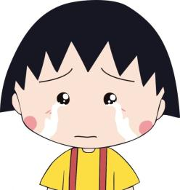
露西在写第一封信的时候心情怎么样？
很不开心

Slide 21
想象一下，爸爸收到这封信后会有什么感受？
难过、担心、自责……

Slide 22
小练笔
用“一边……一边……”写句子。
例：我喜欢一边跑步，一边听音乐。
妈妈一边看电视，一边织毛衣。

Slide 23
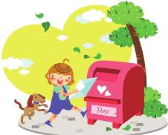
露西给爸爸的第二封信中写了什么？从课文中找出来。
1.亲爱的爸爸，我们过得挺好。
2.太阳闪闪发光。阳光下，我们的希比希又蹦又跳。

Slide 24
3.请爸爸告诉我们，螺丝刀放在哪儿了。这样，我们就能自己修台灯了。
4.还有，下个星期天我们去看电影。
5.爸爸，我们天天想你。

Slide 25
从这封信中，你能读出露西的什么感情？
开心、得意、对爸爸的想念……

Slide 26
比较两封信
第一封信 | 第二封信
亲爱的爸爸，你不在，我们很不开心。
亲爱的爸爸，我们过得挺好。
以前每天早上你一边刮胡子，一边逗我玩。
太阳闪闪发光。阳光下，我们的希比希又蹦又跳。
请爸爸告诉我们，螺丝刀放在哪儿了。这样，我们就能自己修台灯了。
还有，家里的台灯坏了，我们修不好。
从早到晚，家里总是很冷清。
还有，下个星期天我们去看电影。
爸爸，我们天天想你。

Slide 27
通过对比两封信，你学到了什么？
露西的第二封信虽然内容很平常，但是这些令人高兴的小事，告诉了爸爸，她和妈妈过得很好，让爸爸不用担忧。说明露西是一个善解人意的孩子，我们也要向露西学习，不让父母担心。

Slide 28
课文板书
第一封信：不开心
台灯坏了
冷清
太阳闪闪发光
一封信
希比希又蹦又跳
第二封信
过得挺好
自立自强
乐观开朗
自己修台灯
看电影
一束大鲜花

Slide 29
课外拓展
写信格式顺口溜
称呼顶格加冒号，换行两格问个好。 正文每段空两格，有主有次不乱套。 事情谈完写祝福，健康快乐常祈祷。 先署名，后日期，分行写在右下角。

Slide 30
课后作业
1.朗读课文，认识生字。
2.试着给父母写一封信，把想对父母说的话写出来。

